Slide 1

BananaOS
2018 操作系统课程设计
孙晓青 1552683

Slide 2
01
系统概述
目录
02
完善shell和文件系统
CONTENT
03
添加应用程序
04
部分代码展示

Slide 3
01
PART I
系统概述
Banana os

Slide 4

系统概述
Banana OS 主要是在参考源码的基础上实现了文件系统，并对shell 做了改进，还实现了几个系统级指令和多个用户级应用。
在通读整本Orange’s之后，我发现书上提供的源码并没有完善的文件管理， 所以首先就考虑修改文件系统。 我在Orange’s原有文件系统的基础上建立了文件目录， 实现了文件系统的多级管理， 还添加了文件的增删改查的指令， 允许用户在当前目录下查看文件、进入某个文件夹或者返回上一级目录。 除此之外， 为了让 Banana OS 更加丰富有趣，我还加入了开机动画和扫雷、推箱子、计算器等应用，这样就形成了一个类似 linux 风格的shell。

Slide 5
操作系统组成
boot （引导）
kernal （内核）
command （应用集）
fs （文件系统）
lib （可用代码库）
include （头文件集）
mm （内存调度系统）

Slide 6
系统工作流程
从软盘引导 —> 在软盘中查找 Loader.bin
—> 加载 loader.bin —> 跳转 loader.bin 中的代码开始执行
—> 在软盘中查找系统内核 kernel.bin —> 进保护模式
—> 加载 kernel.bin —> 跳转 kernel.bin 中的代码开始执行
—> 更新 GDT —> 初始化 IDT —> 初始化 TSS
—> 跳入系统主函数 —> 启动系统进程 —> 开启时钟中断
—> 开始进程调度 —> (系统开始运转)

Slide 7
02
PART II
完善shell和文件系统
BANANA OS

Slide 8
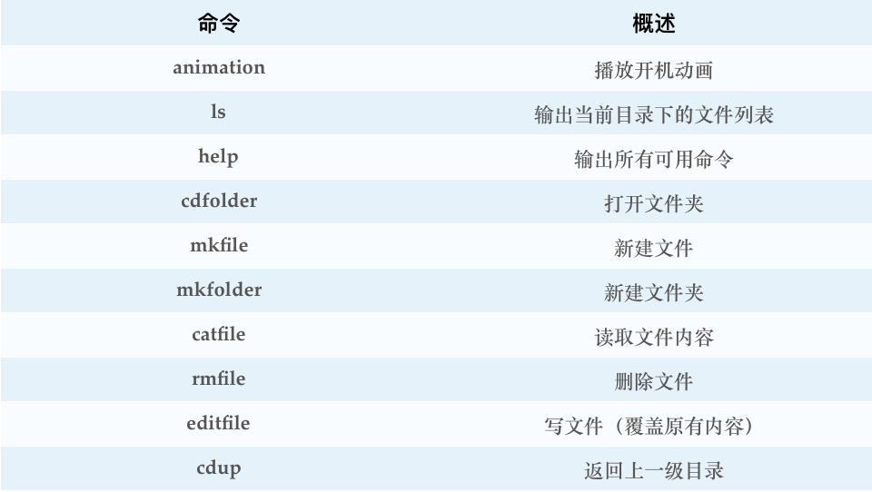
完善shell和文件系统

Slide 9
03
PART III
添加应用程序
BANANA OS

Slide 10
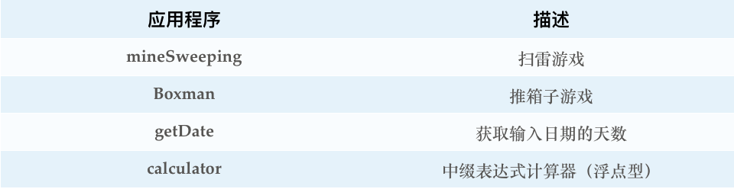
添加应用程序

Slide 11
04
PART IV
部分代码展示
BANANA OS

Slide 12
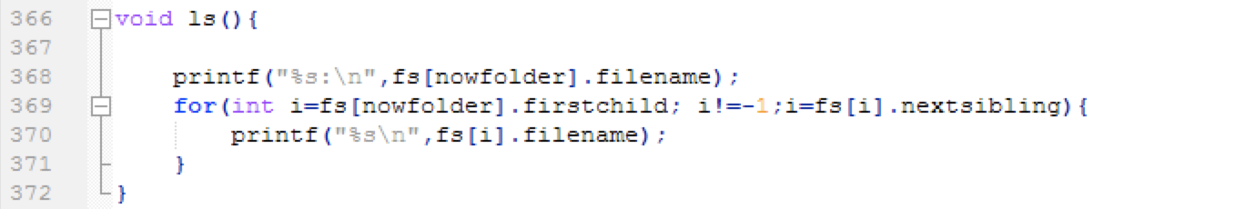
ls 代码展示

Slide 13
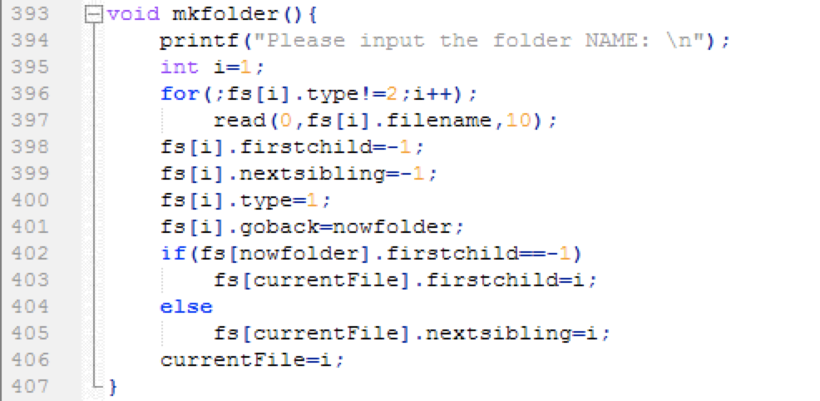
mkfolder 代码展示

Slide 14
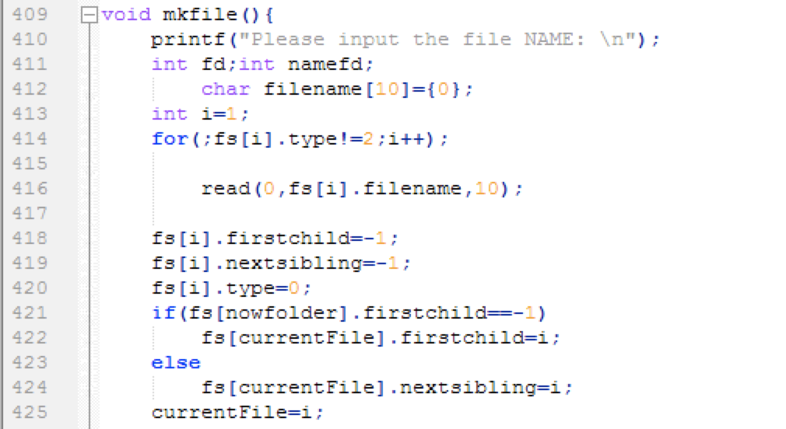
mkfile 部分代码展示

Slide 15
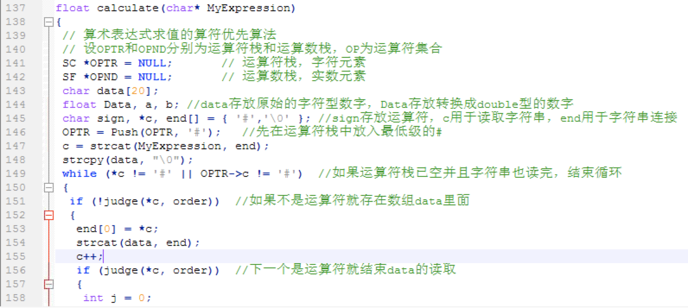
计算器 部分代码展示

Slide 16
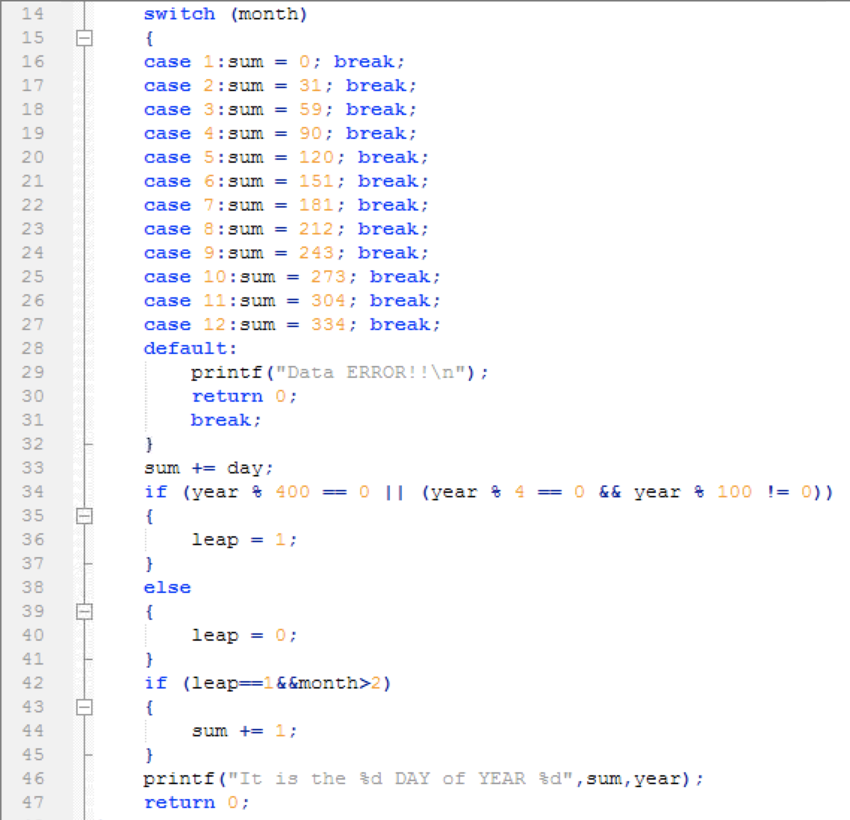
getDate 部分代码展示

Slide 17
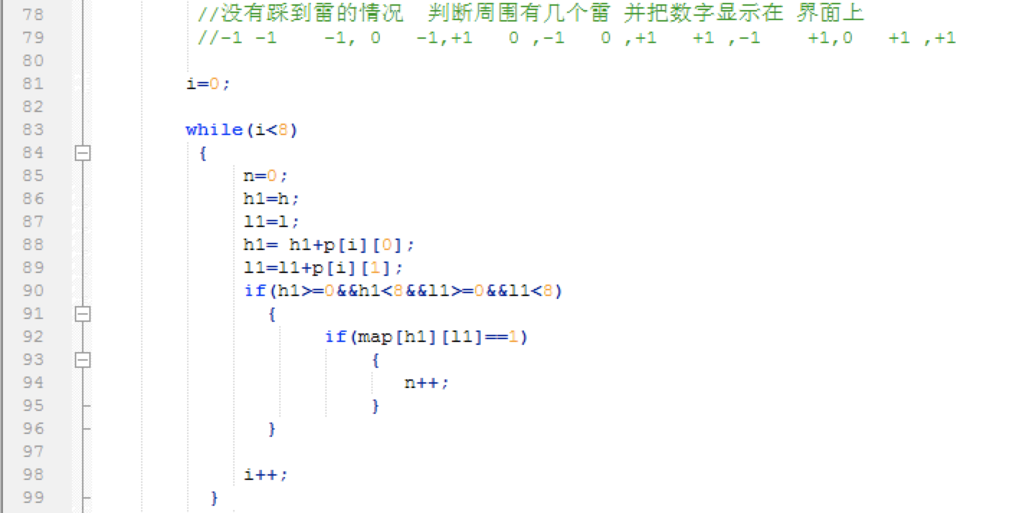
扫雷 部分代码展示

Slide 18
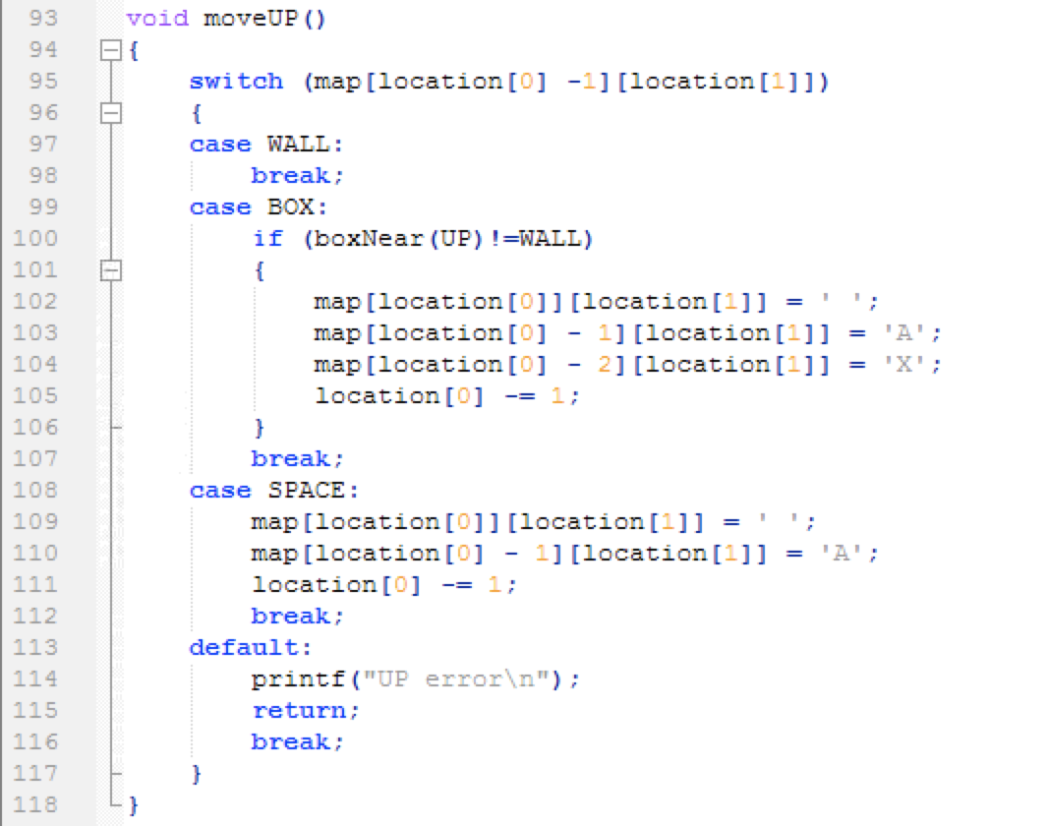
推箱子 部分代码展示

Slide 19
Thank you !
Banana OS
孙晓青 1552683

